Slide 1
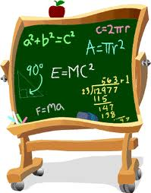
Binomul lui Newton
Proiect realizat de:
Gheorghian Ioana Meglea Anca
Raduica Alexandra
Morarescu Cezar
Diaconescu Vlad
Profesor coordonator:
Negulescu Anca

Slide 2
Cuprins
Cu ce ne ajuta matematica
Despre Isaac Newton
Formule de calcul prescutat si interpretarea graficului
Blaise Pascal si triunghiul acestuia
formula lui Newton si demonstrarea acesteia
Dobanda compusa
Aplicatii
Concluzii
Bibliografie

Slide 3
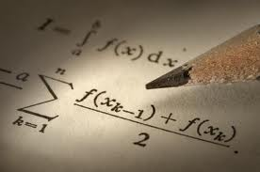
Cu ce ne ajuta matematica?
Matematica este stiinta exacta care ne dezvolta gandirea
matematica este strans legata de experientele zilnice prin demonstratii, aplicatii si exercitii elocvente.
jocurile pe calculator au nevoie de calcule matematice pentru a putea fi jucate si mai ales pentru a putea fi castigate
sa calculam ratele necesare achizitionarii unei masini sau a unei case

Slide 4
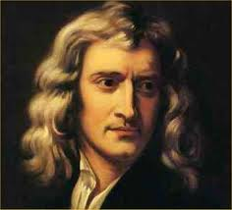
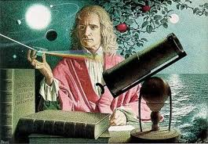
Isaac Newton(1643-1726)
-matematician, astronom, fizician englez;
Este recunoscut pentru:
“legea universala a gravitatiei”;
contributia sa intr-o ramura stiintei numite dinamica si pentru descoperirile sale in optica (R.O.G.V.A.I.V.);

Slide 5

Formule de calcul prescurtat
Scrieti formulele pentru si , apoi incercati sa calculati si folosind formulele scrise mai devreme.
Raspuns:

Slide 6
Interpretarea graficului

Slide 7
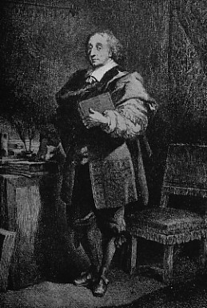
Blaise Pascal (19 iunie 1623, - 19 august 1662)
a fost un matematician, fizician și filosof francez;
Numeroase contributii in domenii ale stiintei, precum construcția unor calculatoare mecanice;
În urma unei revelații religioase în 1654, Pascal abandonează matematica și științele exacte și își dedică viața filozofiei și teologiei.

Slide 8
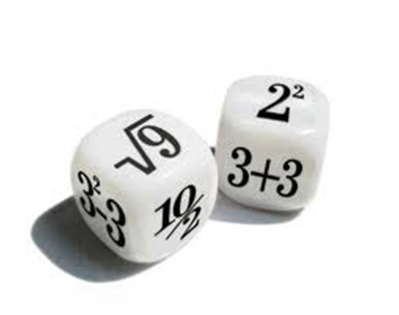

Triunghiul lui Pascal
Calculati in situatiile: a) n=1; b) n=2; c) n=3; d) n=4; e) n=5.
Raspuns:
Folosind formula combinarilor , si utiliand formula combinarilor complementare obtinem:
a) =
b) =
c) =
d) =
=

Slide 9
Observatii:
Suma numerelor unei linii este egala cu de doua ori suma numerelor liniei precedente.
Deoarece
Suma numerelor pe linia a IV-a este: 1+4+6+4+1=16=
Suma a doi termeni consecutivi dintr-o linie este egala cu termenul situat in linia imediat urmatoare sub ultimul termen adunat.
Ex.
Suma numerelor unei coloane este egala cu termenul imediat urmator din coloana urmatoare.
Ex.
1+3+6+10=20

Slide 10

Formula lui Newton
Formula termenului general:

Slide 11
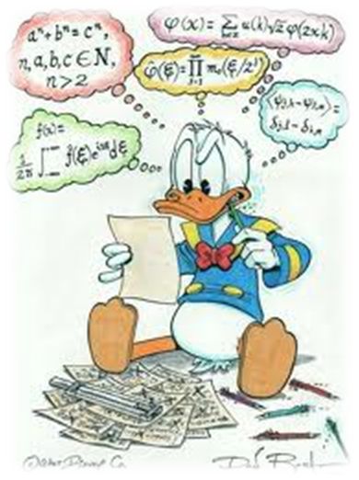
Demonstratia formulei lui Newton prin inductie:
Prima etapa:
Verificare:
A doua etapa:
Presupunem:
A

Slide 12


(demonstrarea formulei lui Newton prin inductie- continuare )
Conform principiului inductiei matematice rezulta p(n) adevarat

Slide 13


Dobanda compusa
Valoarea atinsa de un capital
(u.m.)=capital initial
t%=dobanda anuala
d=dobanda obtinuta de 1 u.m.;
Capitalul din banca este:
-dupa un an:
-dupa doi ani:
-dupa trei ani:
-dupa n ani:
=dobanda obtinuta la sfarsitul fiecarui an
Asadar am obtinut formula pentru :

Slide 14


Exercitii:
1.Sa se determine capitalul obtinut dupa 5 ani prin depinera intr-o banca a sumei de 2000 u.m. cu o dobanda de 4%.
2.Intr-o banca se depune o suma cu o dobanda de 2%. Care este timpul dupa care capitalul este dublul sumei depuse?
Raspuns:
Avem:
Fie suma initiala depusa si capitalul dupa n ani. Trebuie sa avem relatia ⬄ , iar de aici , prin logaritmare, .
Deci durata dupa care se produce dublarea sumei initiale este .

Slide 15
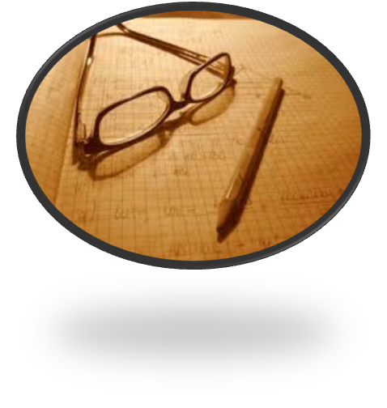



Aplicatii
1.Scrieti dezvoltarile:
a. b. c.
2.Aflati termenul al patrulea din dezvoltarea .
3.Cati termeni rationali are dezvoltarea .
4.Determinati rangul termenului din dezvoltarea care nu-l contine pe a.
Raspunsuri

Slide 16
Concluzii
Am invatat:
noi formule de calcul care sunt utile in viata de zi cu zi
cat de importanta si folositoare este munca in echipa
Cat de importanta este comunicarea in realizarea unui proiect
Ne-am testat abilitatile IT si capacitatea da a lucra in echipa

Slide 17
Bibliografie
“Matematica – manual pt. clasa a X-a”- Mircea Ganga
“Matematica-exercitii si probleme”-Petre Simion, Maria Popescu, Anca Negulescu
www.didactic.ro
www.wikipedia.org
“Tabele si formule de matematica, fizica si chimie”-GH. Calugarita, L. Rapeanu
“Memorator de matematica”-Luminita Curtui
“Oameni celebri”-Victorita Stancu

